Slide 1
ZOPYJ
Шкуратов максим

Slide 2
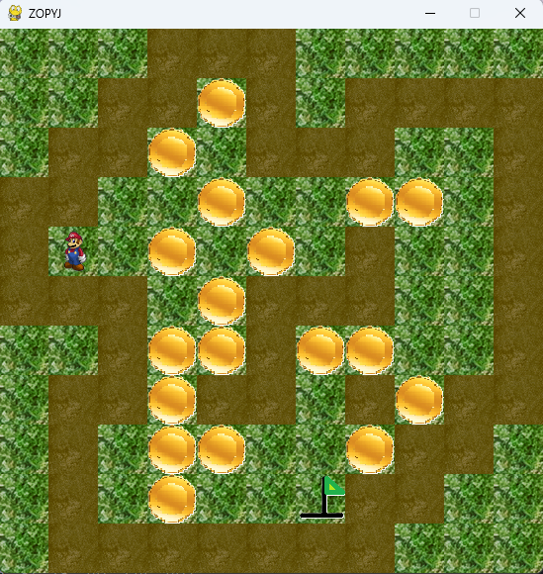
лабиринты развивают логическое мышление, внимание и память, пространственное восприятие, координацию движений, мелкую моторику, умение анализировать и творчески мыслить.

Slide 3
Python
Pygame
Time
Random
os
Sys

Slide 4
Планы:
Ежедневные задачи
Веб сайт
Ловушки
Кастомизация

Slide 5
Спасибо за внимание!

